Slide 1
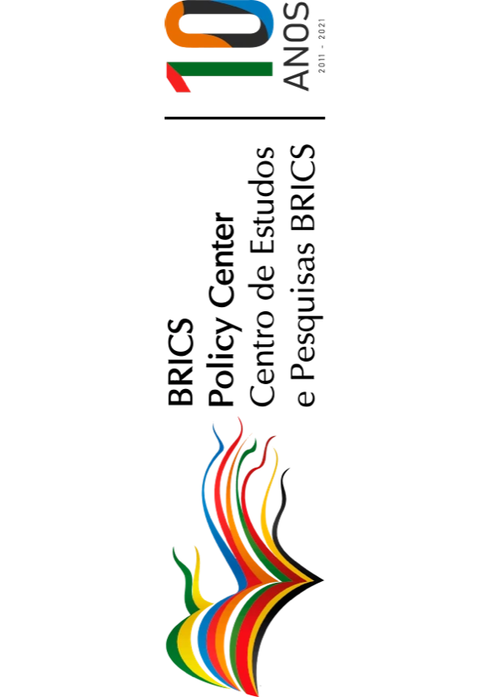
Litio en Brasil
MARIA ELENA RODRIGUEZ
PUC- Rio

Slide 2
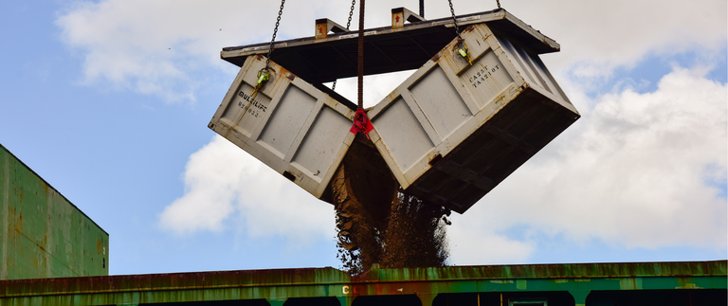
Brasil es el 8º mayor poseedor de reservas de litio del mundo, con 1,23 millones de toneladas, y es actualmente el 5º productor mundial del mineral.
o Brasil tem 1,7% de participação na produção mundial de lítio
Las reservas de Brasil están repartidas por várias regiones, especialmente en el noreste y el sureste del país.
Pero hasta ahora sólo se ha explotado y comercializado el litio extraído del valle de Jequitinhonha, en Minas Gerais
O setor en Brasil cresceu 436,16% entre 2021 e 2022.

Slide 3
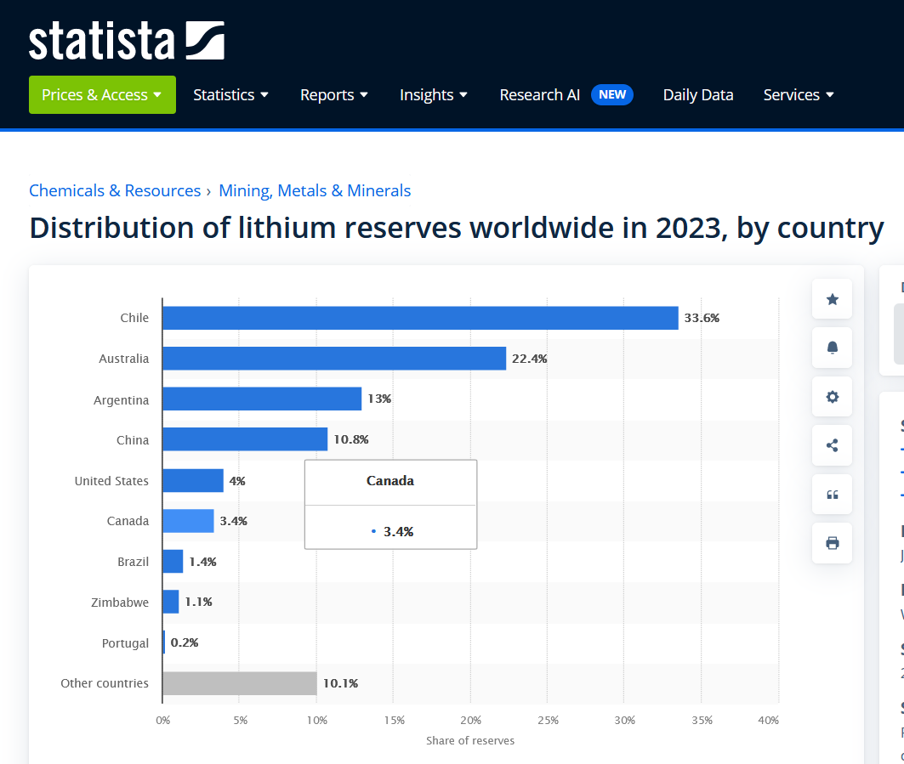
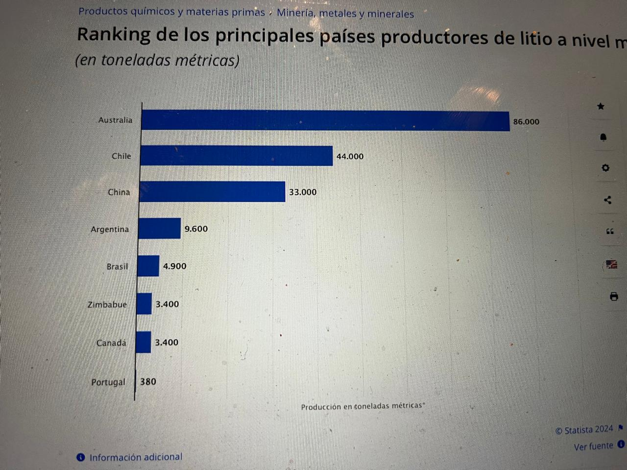

Slide 4
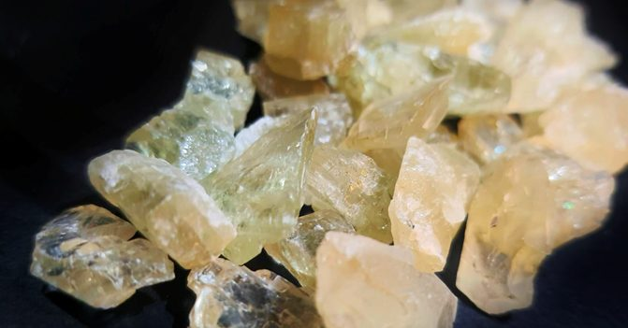
el litio brasileño ofrece ventajas competitivas que optimizan las inversiones.
A diferencia de la mayoría de los demás países, el litio encontrado en Minas Gerais es de gran pureza, lo que facilita su uso en la fabricación de baterías más potentes.
Litio de rocha
os pegmatitos são a principal fonte de lítio, encontrado na estrutura cristalina de alguns minerais
O espodumênio é o mineral predominante,

Slide 5
En Brasil
el litio es un mineral estratégico y un elemento de interés para la energía nuclear.
En 2022, el gobierno de Jair Bolsonaro publicó el Decreto 11.120, liberando la exploración de litio
“la exportación e importación del mineral «no están sujetas a criterios, restricciones, límites o condiciones de cualquier tipo,
Ley 14.514/2022, que flexibilizó el monopolio estatal sobre la investigación, extracción, enriquecimiento y reprocesamiento, industrialización y comercialización de minerales nucleares.
esta realidad cambió
industrialización, importación y exportación del mineral y sus derivados, estaba restringido a un monopolio estatal, en la Comisión Nacional de Energía Nuclear –

Slide 6
Con eso....
las empresas transnacionales intensificaron la búsqueda de derechos mineros y el Departamento Nacional de Producción Mineral (DNPM) otorgó varias concessiones.
Están en marcha 536 procesos para solicitar autorizaciones de investigación y concesiones mineras para el litio.

Slide 7
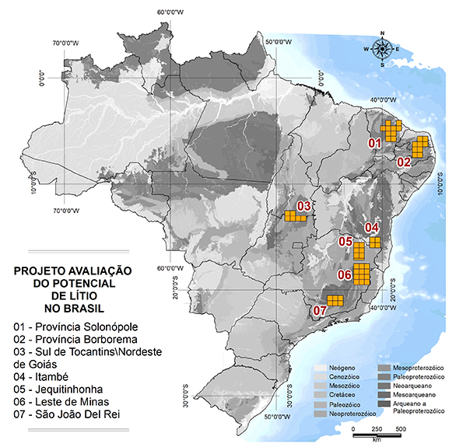
Donde esta el lítio em Brasil?
14 ciudades que componen el «Valle del Litio»: Araçuaí, Capelinha, Coronel Murta, Itaobim, Itinga, Malacacheta, Medina, Minas Novas, Pedra Azul, Rubelita, Salinas, Teófilo Otoni, Turmalina y Virgem da Lapa.
Vale do Jequitinhonha, em Minas Gerais

Slide 8
empresas que extracción e exportación
1.Sigma Lithium Canadá
15.000 toneladas de litio de alta pureza LITIO VERDE y 15.000 toneladas de relaves ultrafinos,
Todo el produto se exporta a Yahua -China
Negociación de venta para BYD -China (carros electricos, baterias)
2. Companhia Brasileira de Lítio (CBL). 33% empresa estatal de MG dos tercios de su producción anual de 1.500 toneladas de carbonato de litio equivalente (LCE) se destinan a la fabricación de baterías.
La empresa opera en dos de las cinco etapas principales de la transformación del litio en baterías para coches eléctricos. Además de extraer espodumeno, un mineral que contiene concentrado de litio, la empresa puede transformar parte de la materia prima en carbonato e hidróxido de litio, dos de los componentes de las baterías de la empresa.
toda exportacion para China ganfeng
3. AMG Brasil Holanda Advanced Metallurgical Group N.V. 2 proyectos
Unidad de conversión de espodumeno en carbonato de litio. Exporta a Alemania que envia para Farasis (China)
exporta espodumeno, carbonato e hidróxido de lítio
Este acuerdo de excluisividad exige que a AMG fornezça pelo menos 200.000 toneladas métricas secas de concentrado de espodumênio, que serão entregues dentro de 5 anos após a conclusão da expansão da capacidade da AMG, e a nova capacidade será fornecida exclusivamente à Tianyi Lithium Industry, com uma venda provisoriamente estimada e contrato de compra de US$ 90 milhões.
Compra por adelantado... Inversion en la empresa, no compra de acciones a cambio de exportar la produccion.

Slide 9
Exploracion y Prospección
Atlas Lithium (USA)
  Chengxin y Yahua (empresas chinas)se han comprometido a aportar un total de USD 50 millones, como capital y USD 40 millones como pago anticipado no dilutivo. A cambio, recibirán el 80% de la producción de concentrado de litio de la Fase 1 de Atlas Lithium.
  Lithium Ionic (Canada)
  Latin Resources (Australia)

Slide 10
Principales impactos....
En la región de extracción del Valle del Litio
Llamado “Valle de la Miseria” pobreza y sequia
Impacto económico
Falta de consulta previa Convención 169 (OIT)
Población indígena- povo Pankararu-Pataxó
Población quilombola
Sin información clara sobre los proyectos
Licenciamientos ambientales falidos
Sin um plan claro para la región, población .
  Compensação Financeira pela Exploração Mineral (CFEM),

Slide 11
Y para el país?
falta un plano nacional para exploración y uso del lítio.
Brasil corre el riesgo de ver el litio salir del pais como una commodity mas...
Continuamos exportando nuestros recursos primários sin valor agregado.

